Slide 1

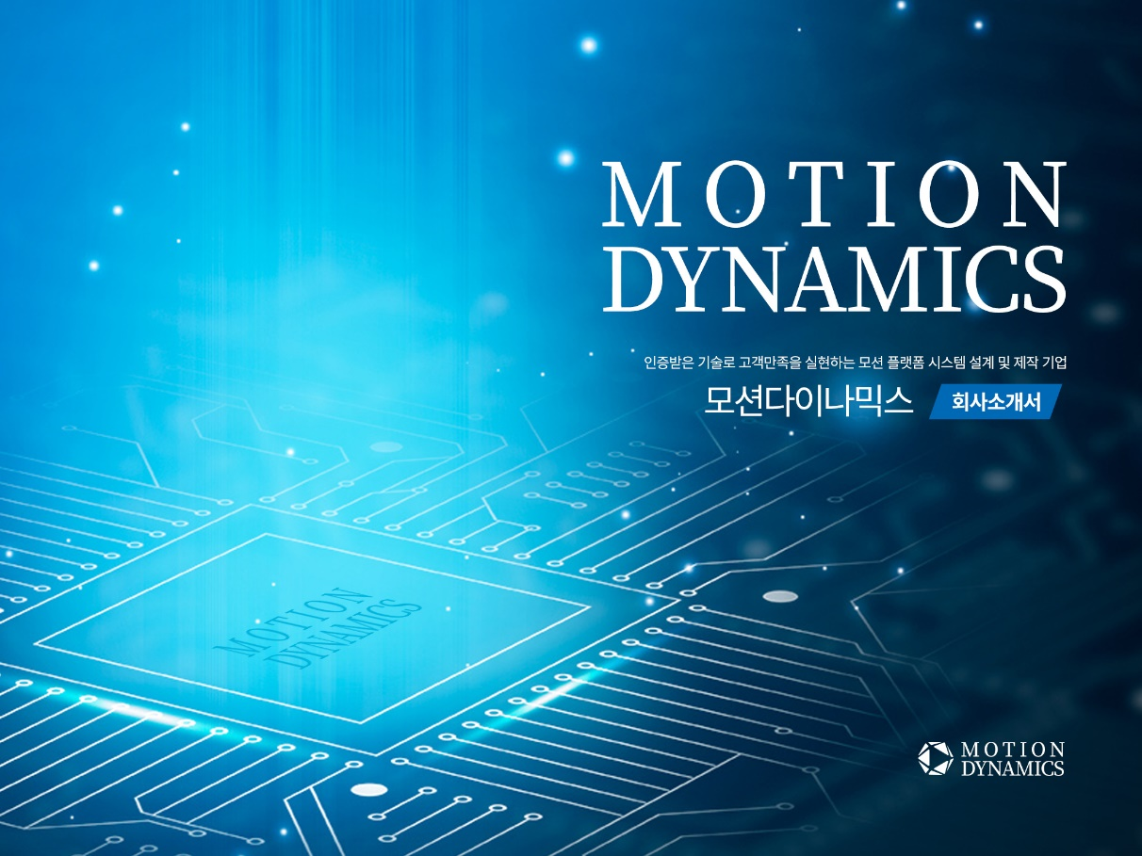
인증받은 기술로 고객만족을 실현하는 모션 플랫폼 시스템 설계 및 제작 기업 (변경)
배경 변경
주소변경

Slide 2

주식회사 모션다이나믹스는 4차,6차산업을 선도하고 ..... 다음은 동일하게

Slide 3
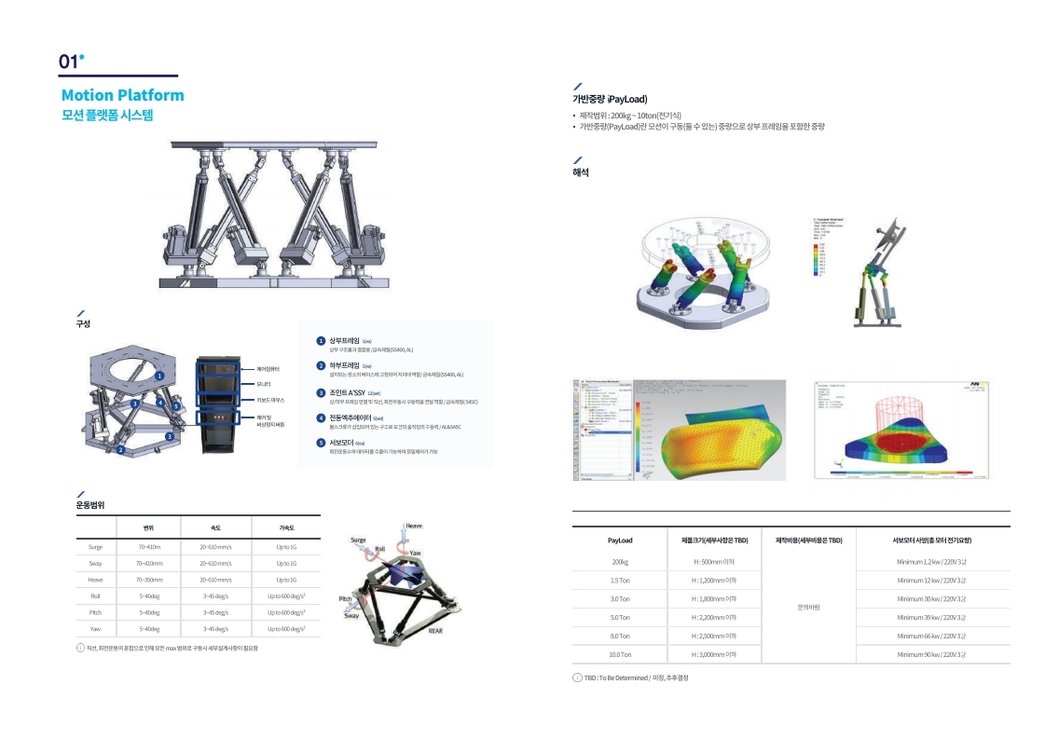
홈페이지 수정자료 반영 요청

Slide 4
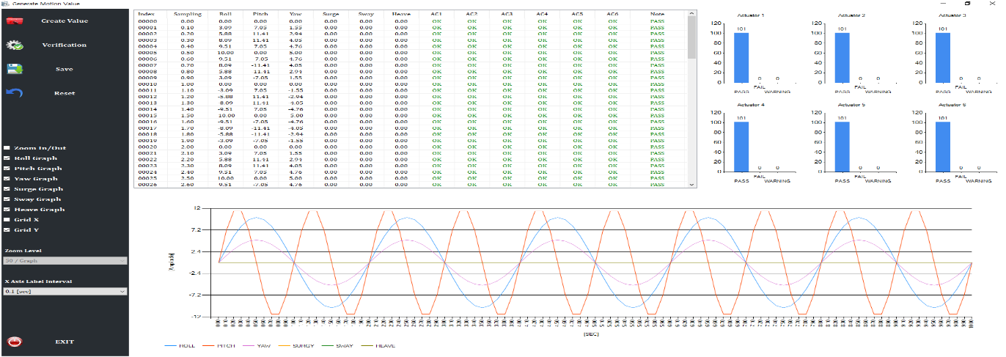
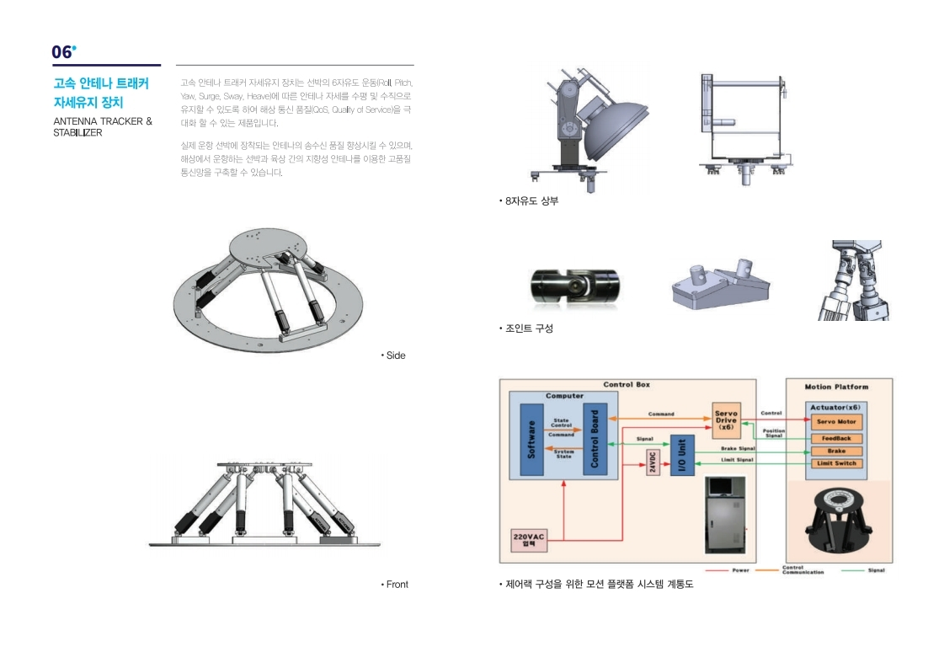
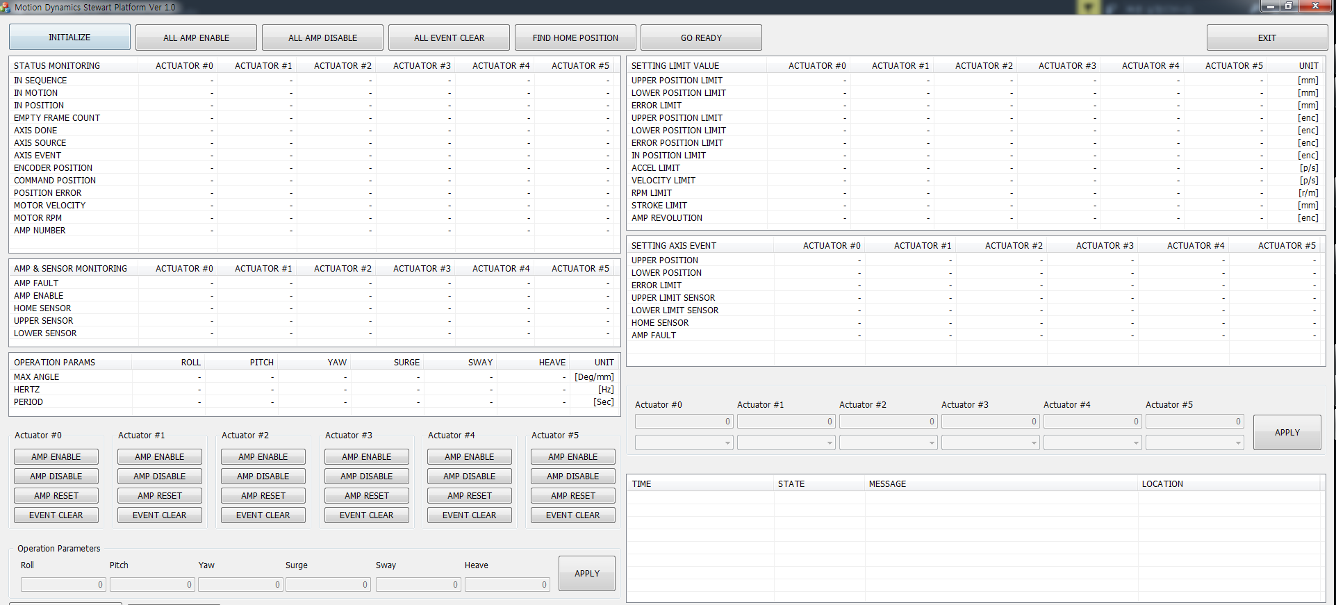
삭제
스테빌라이저 시스템
각 6자유도 신호를 진폭과 반복 주기를 입력해 Roll, Pitch, Yaw, Surge, Sway, Heave
총 6개의 신호값을 생성
생성된 신호값이 시뮬레이터에서 사용할 수 있는 값인지 검증 과정 진행
검증과정에서 6개이 신호값이 시스템의 한계치를 넘는지 사전에 확인
기존 3개의 프로그램을 단일 프로그램으로 구동
인터페이스의 단일화 및 단순화
모션 플랫폼 상태 자세값 저장 기능
단일 구동시간 및 총 구동시간 저장 기능
각 축 별 이상동작 확인 알람 기능
신규내역으로 변경 요청

Slide 5
스마트 발효톱밥 시스템 내역 추가 요청

Slide 6
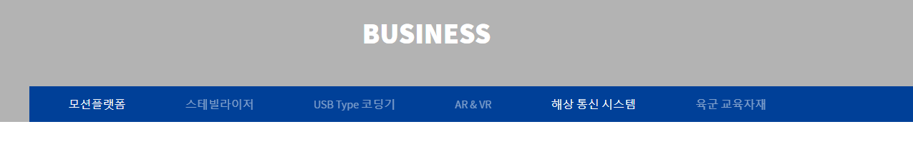
스마트 발효톱밥 System
6DOF System
(Hexapod)
Stabilizer System
코딩 데이터 추출기
VR /체험장비
교보재
메뉴 순서 및 명칭변경
홈페이지 타이틀 변경내역 카달로그 반영 요청

